Slide 1
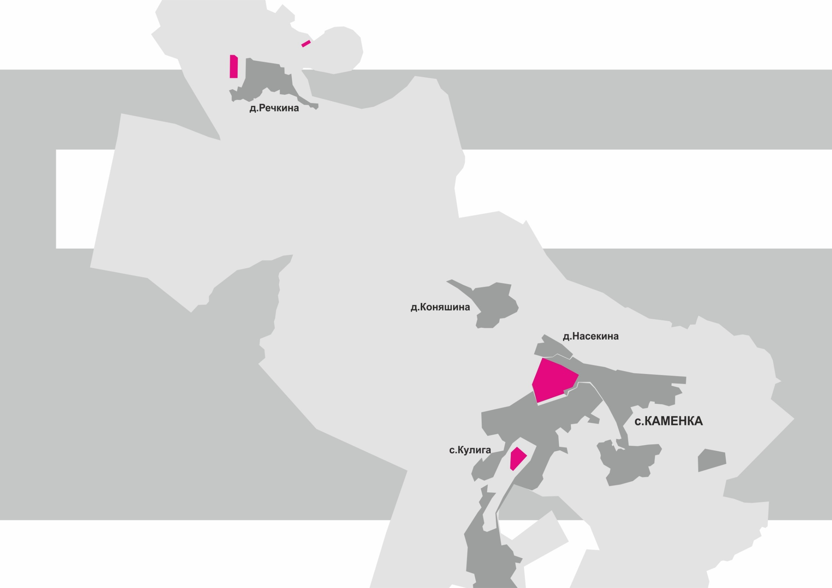
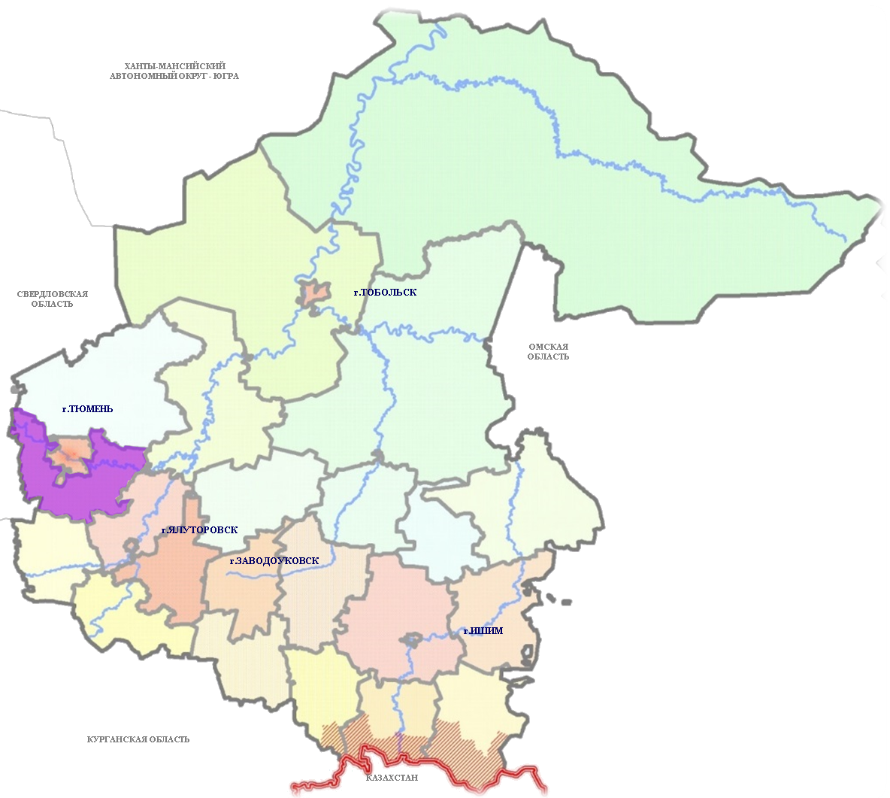
институт территориального планирования
ПОЛИТИКА ПРОСТРАНСТВЕННОГО РАЗВИТИЯ
ТЮМЕНСКОЙ ОБЛАСТИ И ТЮМЕНИ
г. ТОБОЛЬСК
г. ТЮМЕНЬ
г. ЯЛУТОРОВСК
г. ЗАВОДОУКОВСК
г. ИШИМ

Slide 2
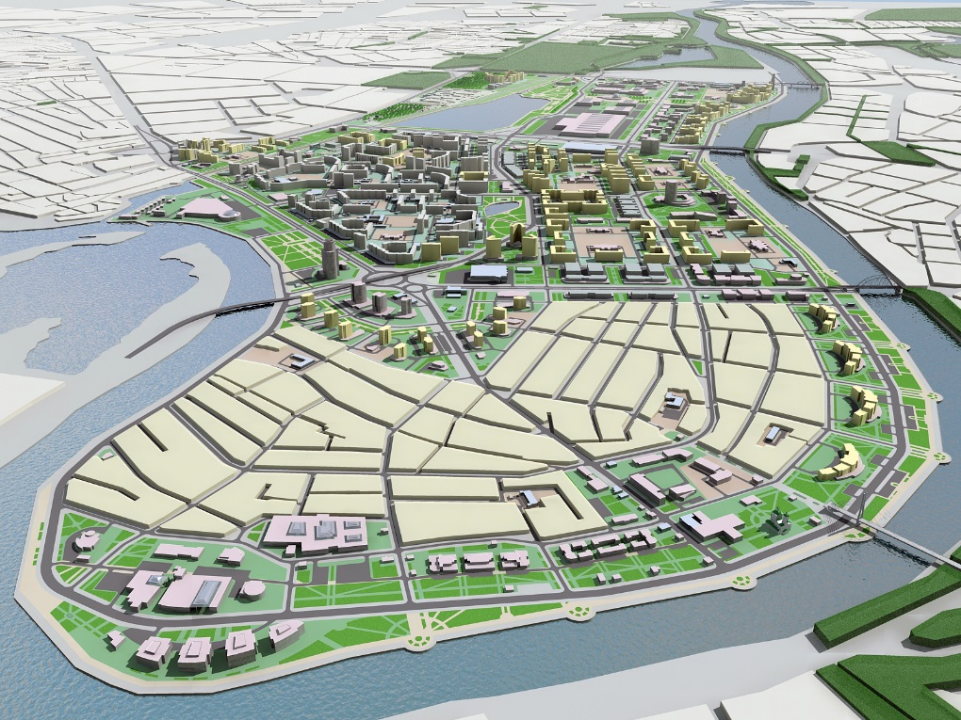
ТЮМЕНСКИЙ МУНИЦИПАЛЬНЫЙ РАЙОН –
ПРИВЛЕКАТЕЛЬНАЯ ТЕРРИТОРИЯ ДЛЯ ПРОЖИВАНИЯ ГРАЖДАН
И ВЕДЕНИЯ БИЗНЕСА
Территория и ресурсы Тюменского района
Что движет развитием регионов и городов:
Политика – это приоритеты социально-экономического развития, поддержанные гражданами и принятые властью, достижение целевых показателей которых призвано обеспечить качество жизни через эффективность бюджет-ного планирования и создание благоприятного инвести-ционного климата
П О Л И Т И К А
ПОЛИТИКА ПРОСТРАНСТВЕННОГО РАЗВИТИЯ ГОРОДОВ
Обеспечить взаимную
согласованность деятельности ОФИВ, ОГВ,ОМСУ
Обеспечить благоприятный
инвестиционный климат
Улучшать качество жизни и среды
жизнедеятельности
2

Slide 3
ТЮМЕНСКИЙ МУНИЦИПАЛЬНЫЙ РАЙОН –
ПРИВЛЕКАТЕЛЬНАЯ ТЕРРИТОРИЯ ДЛЯ ПРОЖИВАНИЯ ГРАЖДАН
И ВЕДЕНИЯ БИЗНЕСА
Территория и ресурсы Тюменского района
Государственная политика социально-экономического развития как совокупность взаимно согласованных политик
Транспортная политика
Политика развития общественных центров и пространств
Политика в области ЖКХ и энергетики
Политика развития туризма
Политика развития промышленного производства
Политика территориального развития
Жилищная политика
Инвестиционная политика
Демографическая политика
Политика в области охраны окружающей среды
Социальная политика
Именно градостроительная или пространственная политика обеспечивает целостность и согласованность реализации всех названных политик через установленные законодательством механизмы.
3

Slide 4
ТЮМЕНСКИЙ МУНИЦИПАЛЬНЫЙ РАЙОН –
ПРИВЛЕКАТЕЛЬНАЯ ТЕРРИТОРИЯ ДЛЯ ПРОЖИВАНИЯ ГРАЖДАН
И ВЕДЕНИЯ БИЗНЕСА
Территория и ресурсы Тюменского района
4

Slide 5
ТЮМЕНСКИЙ МУНИЦИПАЛЬНЫЙ РАЙОН –
ПРИВЛЕКАТЕЛЬНАЯ ТЕРРИТОРИЯ ДЛЯ ПРОЖИВАНИЯ ГРАЖДАН
И ВЕДЕНИЯ БИЗНЕСА
Территория и ресурсы Тюменского района
В полной ли мере будет реализована государственная политика пространственного развития при наличии в Тюменской области всех названных механизмов? Что нужно ещё для достижения целей? Какие инновационные институты развития можно и нужно сегодня развивать чтобы создать ещё более лучшие условия для жизни?
?
5

Slide 6
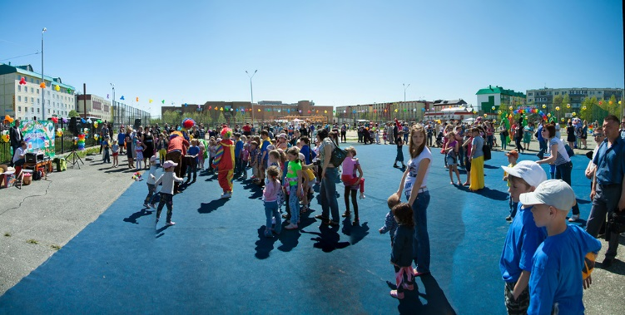
ТЮМЕНСКИЙ МУНИЦИПАЛЬНЫЙ РАЙОН –
ПРИВЛЕКАТЕЛЬНАЯ ТЕРРИТОРИЯ ДЛЯ ПРОЖИВАНИЯ ГРАЖДАН
И ВЕДЕНИЯ БИЗНЕСА
Территория и ресурсы Тюменского района
Города не строятся только властью. Они строятся людьми и для людей. Значит необходимо развивать механизмы вовлечения граждан в принятие государственных и муниципальных решений. В том числе, за счёт социализации пространственной политики, так стремительно развивается сегодня Тюмень, представляя собой город лидеров, который уже почти как Москва собирает талантливую молодёжь со всей Сибири и Урала. Только вместе с городским сообществом можно определить городские ценности, выработать городской стиль, в том числе и дизайн-код города.
6

Slide 7
ТЮМЕНСКИЙ МУНИЦИПАЛЬНЫЙ РАЙОН –
ПРИВЛЕКАТЕЛЬНАЯ ТЕРРИТОРИЯ ДЛЯ ПРОЖИВАНИЯ ГРАЖДАН
И ВЕДЕНИЯ БИЗНЕСА
Территория и ресурсы Тюменского района
Недостаточно принять взаимно согласованные решения власти (ДТП и ДПТ) и создать условия для инвестиционной деятельности через ПЗЗ, необходимо разработать взаимно согласованные комплексные программы развития инфраструктур – транспортной, коммунальной и социальной, включающие мероприятия как регионального, так и муниципального финансирования.
ДОКУМЕНТЫ ПО РЕАЛИЗАЦИИ РЕШЕНИЙ ГЕНЕРАЛЬНОГО ПЛАНА
ПКР социальной инфраструктуры
ПКР систем коммунальной инфраструктуры
ПКР транспортной инфраструктуры
172-ФЗ
172-ФЗ
172-ФЗ
Муниципальные программы
Муниципальные программы
Муниципальные программы
7

Slide 8
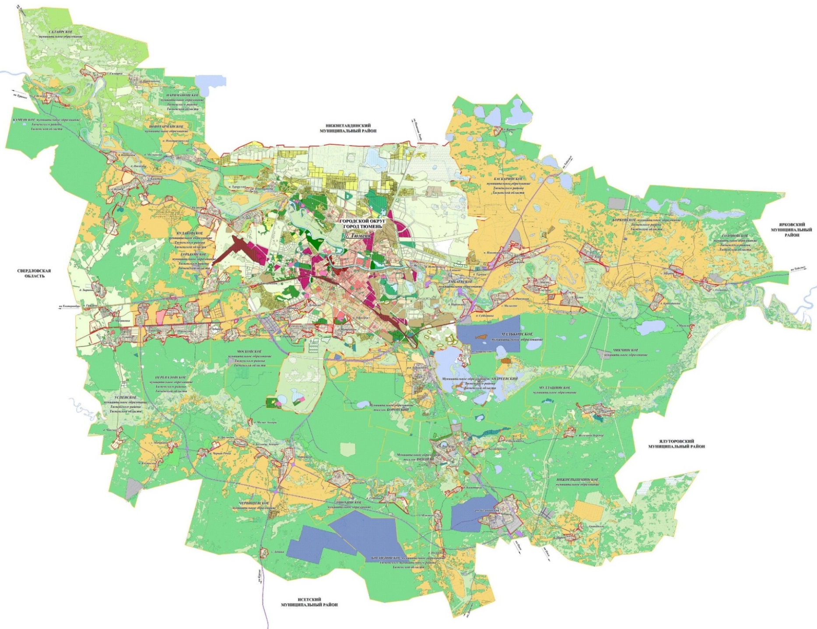
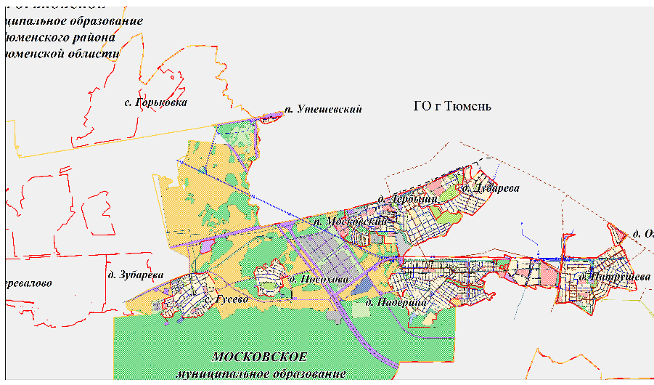
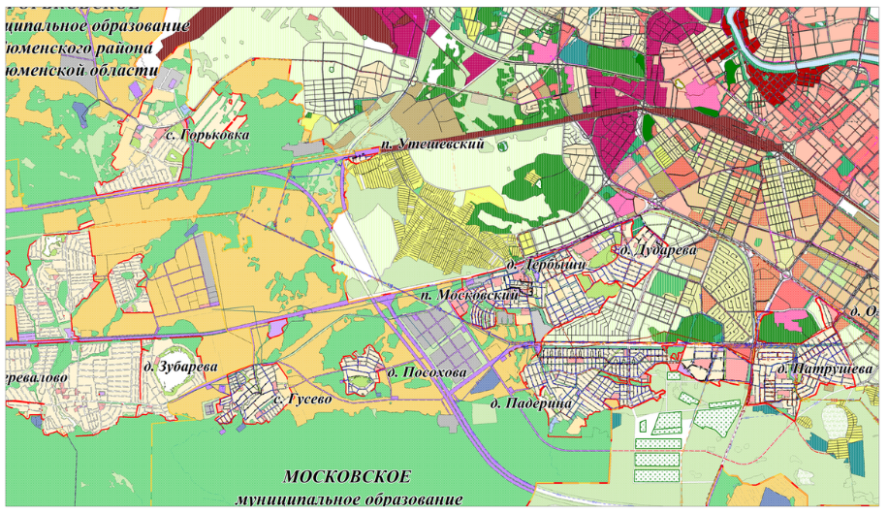
Для развития государственно-муниципального партнёрства и межмуни-ципального сотрудничества необходимо в скором будущим создать на базе корректируемой в настоящее время СТП ТО комплексный мульти-масштабный документ территориального планирования ТО.
ТЮМЕНСКИЙ МУНИЦИПАЛЬНЫЙ РАЙОН –
ПРИВЛЕКАТЕЛЬНАЯ ТЕРРИТОРИЯ ДЛЯ ПРОЖИВАНИЯ ГРАЖДАН
И ВЕДЕНИЯ БИЗНЕСА
Территория и ресурсы Тюменского района
9
«Бесшовный» документ территориального планирования г. Тюмени и Тюменского района

Slide 9
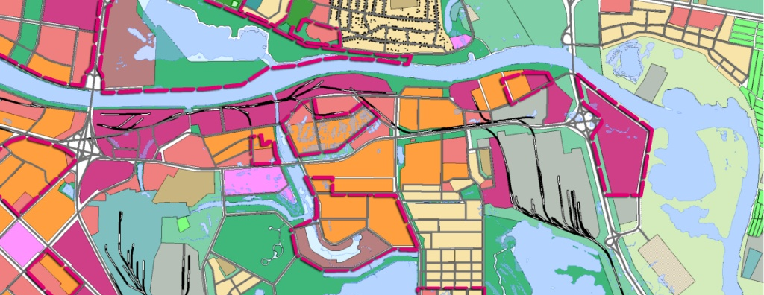
ТЮМЕНСКИЙ МУНИЦИПАЛЬНЫЙ РАЙОН –
ПРИВЛЕКАТЕЛЬНАЯ ТЕРРИТОРИЯ ДЛЯ ПРОЖИВАНИЯ ГРАЖДАН
И ВЕДЕНИЯ БИЗНЕСА
Территория и ресурсы Тюменского района
Необходимо активно реализовывать новый институт развития, установленный последними поправками к Градостроительному кодексу РФ – комплексное и устойчивое развитие неэффективно используемых территорий (преимущественно для преобразования неэффективно используемых территорий промышленного назначения).
ФРАГМЕНТ ГЕНЕРАЛЬНОГО ПЛАНА
Генеральным планом утверждены назначение и параметры функциональных зон
- общественно делового назначения
- жилого назначения
- общественно делового и коммерческого назначения
ТЕРРИТОРИИ
ПРЕДНАЗНАЧЕННЫЕ
ДЛЯ КОМПЛЕКСНОГО
УСТОЙЧИВОГО РАЗВИТИЯ
10

Slide 10
Действующую двухуровневую автоматизированную ИСОГД необходимо развить в целях обеспечения постоянного мониторинга исполнения всех инфраструктурных и инвестиционных мероприятий с возможностью быстрого реагирования на возможные вызовы (моделирование и актуализация).
ТЮМЕНСКИЙ МУНИЦИПАЛЬНЫЙ РАЙОН –
ПРИВЛЕКАТЕЛЬНАЯ ТЕРРИТОРИЯ ДЛЯ ПРОЖИВАНИЯ ГРАЖДАН
И ВЕДЕНИЯ БИЗНЕСА
Территория и ресурсы Тюменского района
8

Slide 11
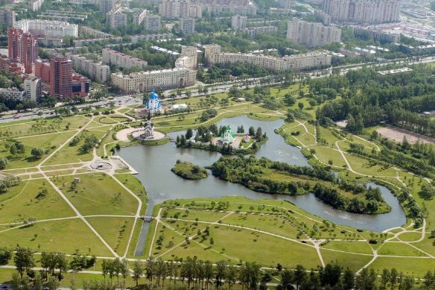
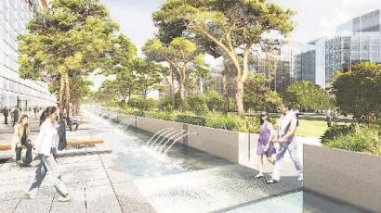
ТЮМЕНСКИЙ МУНИЦИПАЛЬНЫЙ РАЙОН –
ПРИВЛЕКАТЕЛЬНАЯ ТЕРРИТОРИЯ ДЛЯ ПРОЖИВАНИЯ ГРАЖДАН
И ВЕДЕНИЯ БИЗНЕСА
Территория и ресурсы Тюменского района
ЭФФЕКТИВНОЕ УПРАВЛЕНИЕ РАЗВИТИЕМ ТЕРРИТОРИЙ СТРАНЫ
УЛУЧШЕНИЕ ИНВЕСТИЦИОННОГО КЛИМАТА
УЛУЧШЕНИЕ КАЧЕСТВА СРЕДЫ И ЖИЗНИ
11

Slide 12
ТЮМЕНСКИЙ МУНИЦИПАЛЬНЫЙ РАЙОН –
ПРИВЛЕКАТЕЛЬНАЯ ТЕРРИТОРИЯ ДЛЯ ПРОЖИВАНИЯ ГРАЖДАН
И ВЕДЕНИЯ БИЗНЕСА
Территория и ресурсы Тюменского района
СПАСИБО ЗА ВНИМАНИЕ!
А.Н. Береговских
генеральный директор ООО «Институт Территориального Планирования «Град»,
Советник РААСН, профессор МААМ
www.itpgrad.ru

